Slide 1
Introduction à CakePHP

Slide 2
Frameworks php
Laravel
FuelPHP
Jelix
CakePHP
Symphony
CodeIgniter
Zend
…

Slide 3
Avantages de CakePHP
Rapidité du développement.
Facilité de maintenance du code.
Licence MIT
Fréquemment maintenu par une équipe de développeurs.
Souplesse d’utilisation grâce à la possibilité d’ajout de fonctionnalités « bibliothèques, composants »
Entièrement Orienté Objet (OO).
Nombreux outils de développement (Ajax, formulaires…).

Slide 4
Avantages de CakePHP
Génération d’applications CRUD (Create/Read/Update/Delete)
Scaffolding d’applications
Access Control Lists (ACL) et l’authentification.
Validation des données
Routeur du mapping des URLs
Gestion du cache
Localisation.
Helpers pour HTML, Forms, Pagination, AJAX, Javascript, XML, RSS, ...

Slide 5
Structure de CakePHP 3.x
bin
config
logs
plugins
src
Console
Controller
Model
Shell
Template
View
tests
tmp
vendor
webroot
htaccess
composer.json
index.php
README.md

Slide 6
Structure de CakePHP 3.x
Répertoire | Caractéritsique
bin | Contient les exécutables de la console Cake.
config | Contient quelques fichiers de Configuration que CakePHP utilise telque les détails sur la connexion à la base de données
logs | Contient les fichiers de log dépendant de la configuration des logs.
plugins | Contient les Plugins
src | le répertoire où se réalise la majorité du développement d’une application : c’est là ou les fichiers d’une application sont stockés. (Controller, Model, View …)

Slide 7
Structure de CakePHP 3.x
Répertoire | Caractéritsique
tests | L’endroit où les test unitaires pour l’application sont mis.
tmp | L’endroit où sont stockées les données temporaires. Les données qu’il stocke dépendent de la façon dont CakePHP est configuré mais ce dossier est généralement utilisé pour stocker les descriptions de model, les logs, et parfois les informations de session.
vendor | L’endroit où CakePHP et d’autres dépendances de l’application vont être installés. On doit surtout ne pas modifier les fichiers dans ce dossier. On ne touche pas le cœur du Framework.
webroot | la racine publique de l’application. Il contient tous les fichiers que le développeur souhaite voir accessibles publiquement

Slide 8
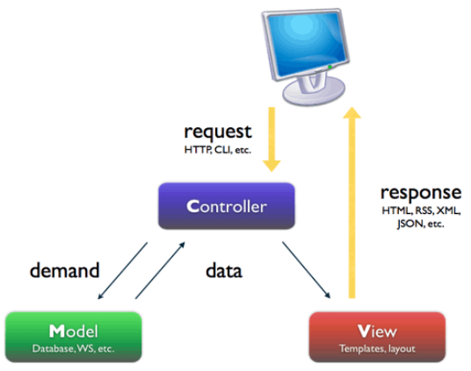
Modèle MVC

Slide 9
Modèle
Logique métier: objets et données
Accès aux données (find)
Enregistrement des données (save-saveAll)
Suppression (delete)
Validation
Callbacks (beforeFind, afterSave, etc)

Slide 10
Vue
Logique d’affichage
Correspondent à une action d’un contrôleur
Templates HTML
Thèmes

Slide 11
Contrôleur
Logique applicative
Répondent aux requêtes
Appel aux modèles
Interactions avec les vues
Contrôle du flux

Slide 12
HTML Helper
<?php echo $html->image('cake_logo.png', array('alt' => 'CakePHP')); ?>
Output: <img src="/img/cake_logo.png" alt="CakePHP" />
<?php echo $html->link('Home Page', '/pages/home', array('target'=>'_blank')); ?>
Output: <a href="/pages/home" target="_blank">Home Page</a>

Slide 13
Form Helper
<?php echo $form->create(‘Facture'); ?>
Output: <form id=“FactureAddForm" method="post" action="/factures/add">
<?php echo $form->input('titre'); ?>
Output: <input name="data[Post][titre]" type="text" maxlength="50" value="" id="PostTitre" />

Slide 14
Requêtes de données
Select:
$this->set('posts', $this->Post->find('all'));
Insert:
$this->Post->save($this->data);
Update:
$this->Post->save($this->data);
Delete:
$this->Post->delete($id);

Slide 15
Cake Bake
$cake bake controller Articles
$cake bake model Articles
$cake bake template Articles

